Slide 1



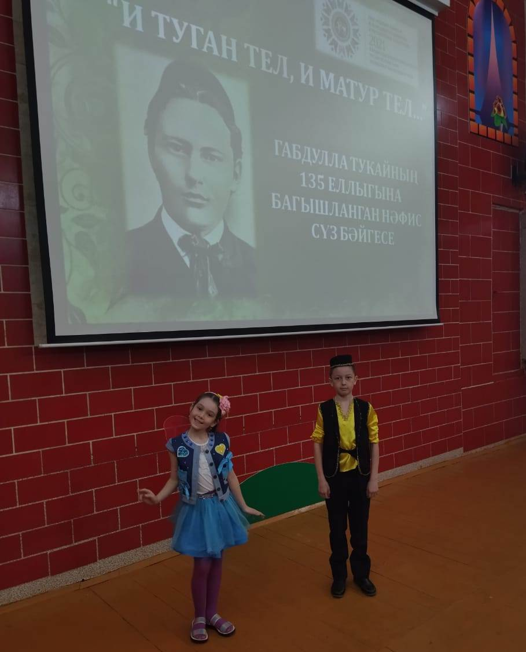
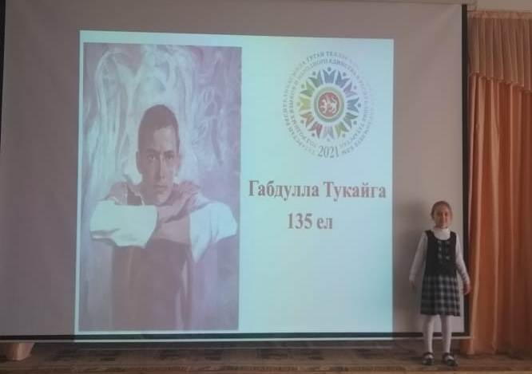
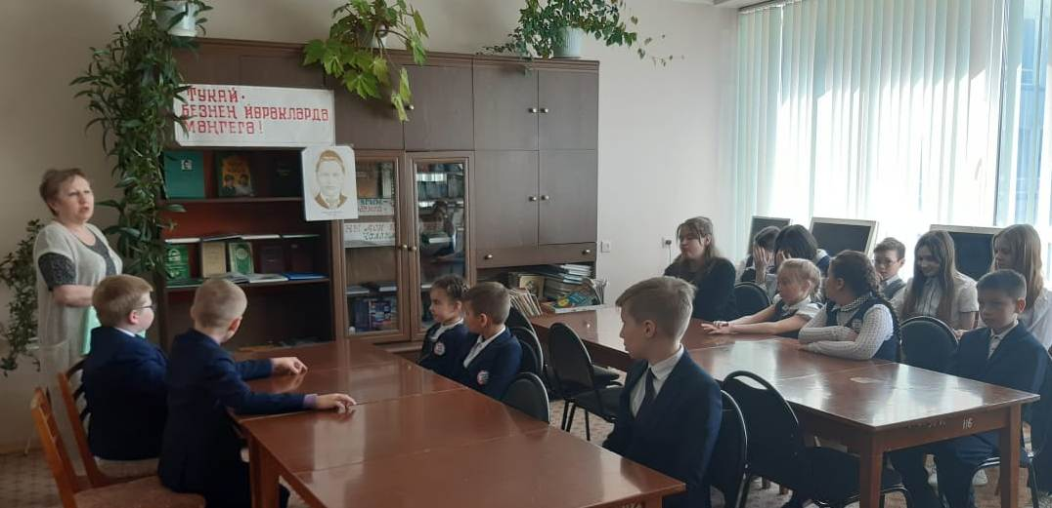
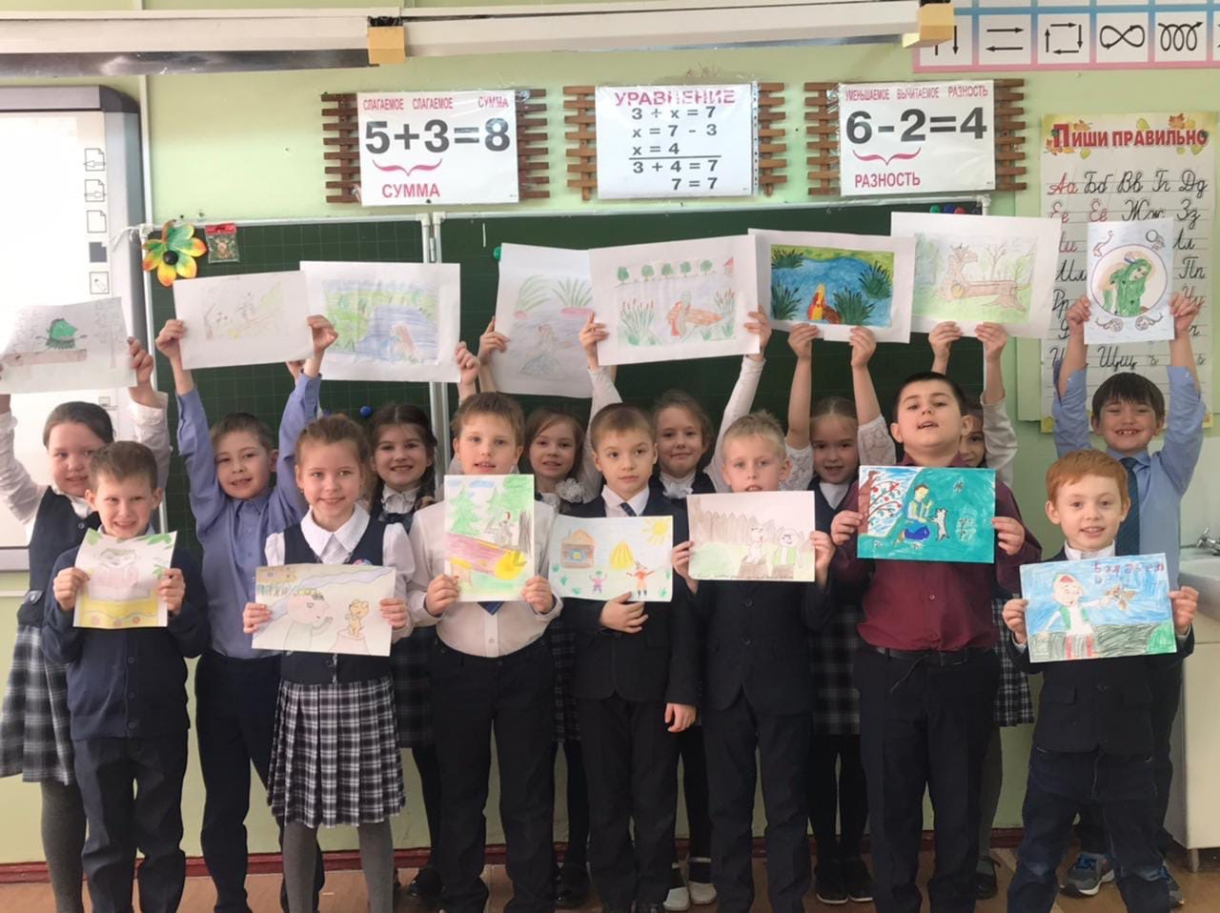
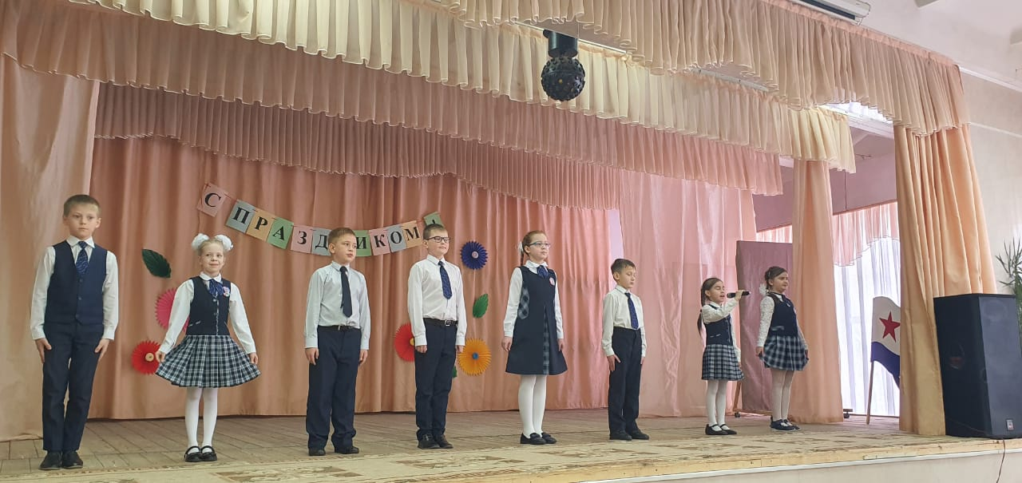
МБОУ «СОШ № 28» г.Набережные Челны
135-летию со дня рождения
великого татарского поэта Габдуллы Тукая
В апреле мы празднуем день рождения любимого татарского поэта Габдуллы Тукая. Книги Тукая учат детей красоте родного края, доброте, призывают быть милосердным, справедливым и смелым. Поэтом созданы сотни стихотворений, 9 поэм, десятки публицистических статей. Произведения Тукая вот уже более ста лет находят своего читателя, несмотря на возраст и национальность.

